Slide 1
Презентація Материнська плата

Slide 2
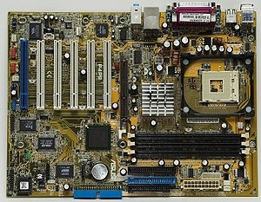
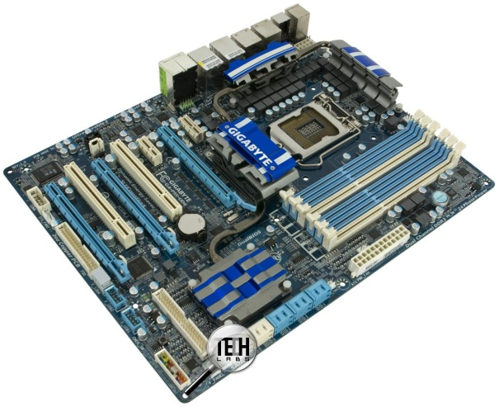
Призначення материнської плати
Матери́нська пла́та — плата, на якій містяться основні компоненти комп'ютера, що забезпечують логіку роботи.
На системній платі монтується чипсет, це мікросхеми, які забезпечують і контролюють логіку функціонування плати, на платі також розташовуються роз'єми для підключення центрального процесора, графічної плати, звукової плати, жорсткий дисків, оперативної пам'яті та інші роз'єми.

Slide 3
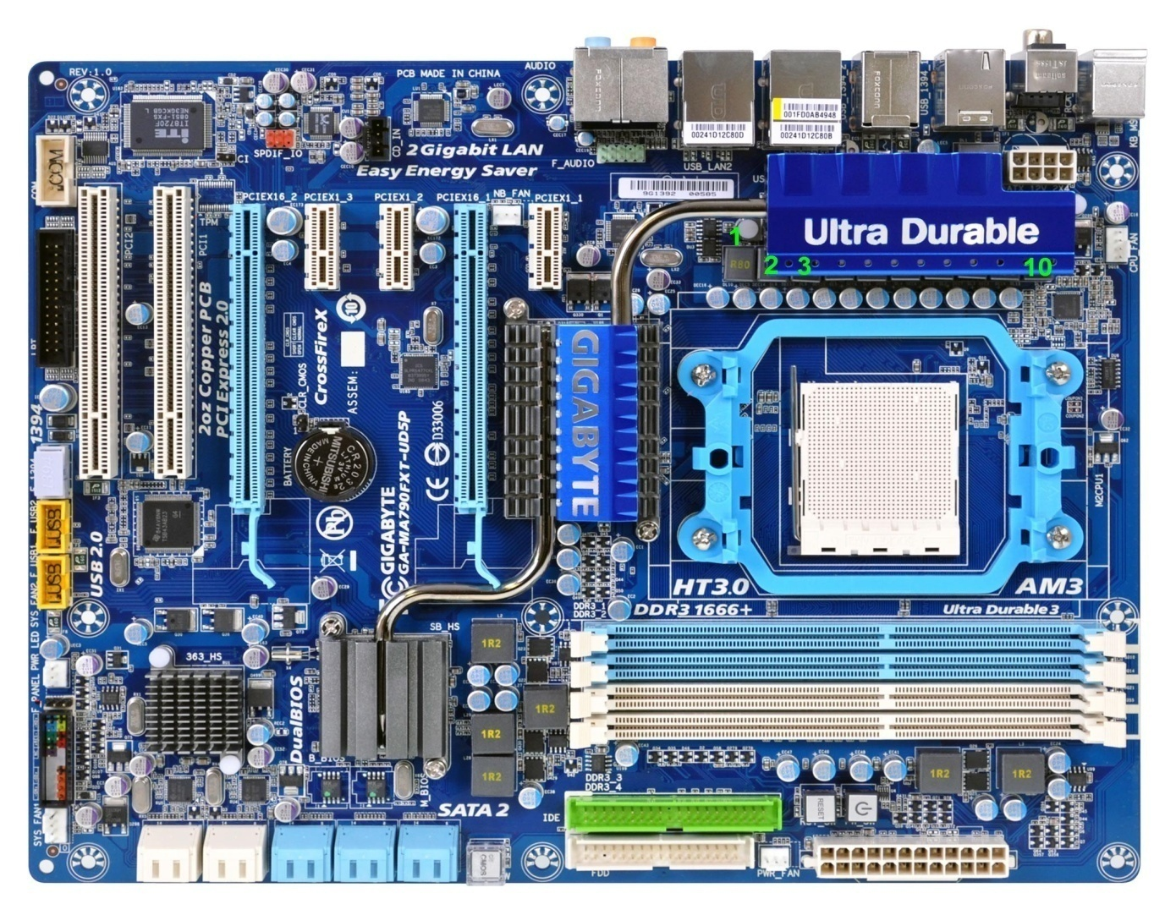
Компоненти материнської плати
Роз’єм звукової карти
RJ-45
Сокет
Флоппі Диск
PCI
Північний міст
Слоти ОЗП
Південний міст
Гніздо
ATX

Slide 4
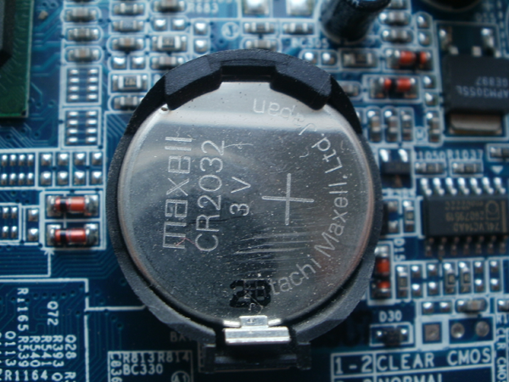
Гніздо
один з процесорів, що приєднується до материнської плати і швидше охолоджує комп’ютер.

Slide 5
Флоппі Диск
портативний носій інформації, який використовується для багаторазового запису та зберігання даних, що представляє собою поміщений в захисний пластиковий корпус гнучкий магнітний диск, покритий феромагнітним шаром.

Slide 6
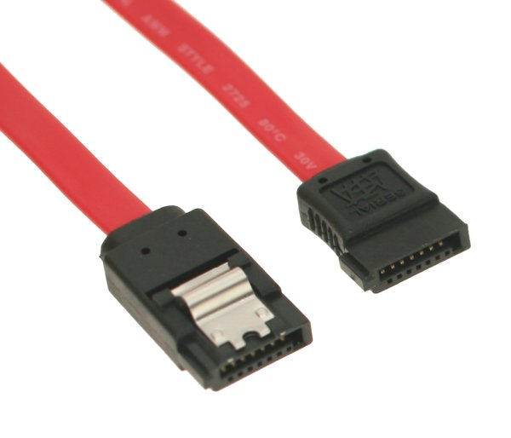
SATA
служить для підключення накопичувачів інформації (жорстких дисків, оптичних приводів)

Slide 7
PCI
системна шина для підключення периферійних пристроїв до материнської плати комп'ютера.

Slide 8
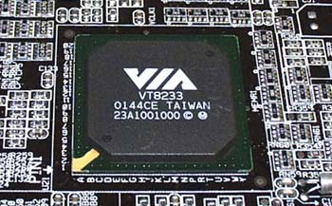
Південний міст
Передача данних між портами USB, оптичними приводами і жорстким диском. Крім того він відповідає за пристрої введення: клавіатуру,мишу.

Slide 9
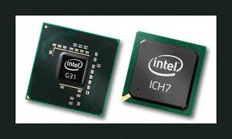
Північний міст
Одна із складових чіпсета, яка впливає на продуктивність комп’ютера. Північний міст визначає частоту системної шини, можливий тип оперативної пам'яті, її максимальний обсяг і швидкість обміну інформацією з процесором.

Slide 10
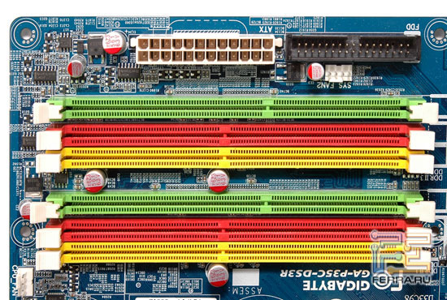
Слоти ОЗП
Оперативна пам’ять. Передає процесору дані безпосередньо або через кеш- пам’ять.

Slide 11
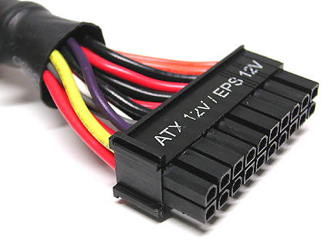
ATX
Роз'єми для підключення блоку живлення. Основний роз’єм, що живить всі компоненти (ATX) має 24 контакти

Slide 12
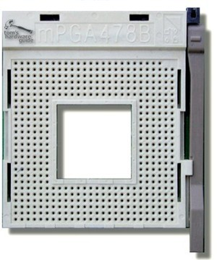
Сокет
гніздовий або щілинний роз'єм, призначений для полегшення установки центрального процесора.

Slide 13
Роз’єм звукової карти
пристрій, що дозволяє працювати зі звуком на комп'ютері (виводити на акустичні системи та записувати в комп'ютер).

Slide 14
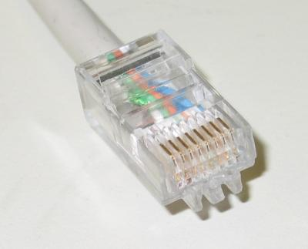
RJ-45
фізичний інтерфейс, який загалом використовується для з'єднання комп'ютерних мереж за допомогою звитої пари через мережевий комутатор, або при створенні мережі з двох комп'ютерів до один одного через мережеву карту.

